Slide 1
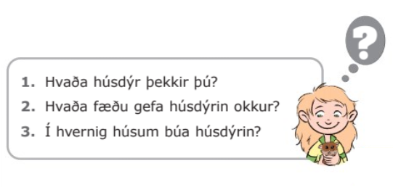
Húsdýrin
Á Íslandi eru bæði
villt dýr og húsdýr.
Húsdýr komu með
landnámsfólki
til Íslands.
Húsdýr gefa okkur
fæðu og efni í föt.
Án þeirra hefði fólk
ekki lifað af á Íslandi.
Mörg húsdýr þurfa
skjól yfir veturinn.
Víða á Íslandi eru
sveitabæir. Þar búa
húsdýrin.

Slide 2
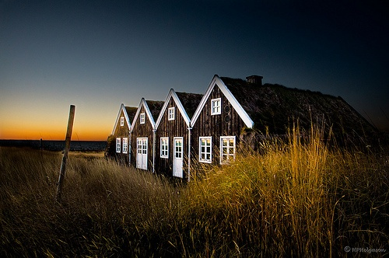
Burstabær
Bóndabær

Slide 3
Á bóndabænum í sveitinni
Bændur þurfa
að hugsa vel
um dýrin sín.
Það er mikil vinna
Húsdýrin þurfa
mismunandi
fæðu.
Hestur, kýr,
kind og geit
þurfa gras, hey
og fóður.
Svín og hænsn
eru alætur.
Öll dýr þurfa vatn.
Við þurfum að fara vel með afurðirnar sem dýrin gefa okkur. Þannig komum við í veg fyrir matarsóun.

Slide 4
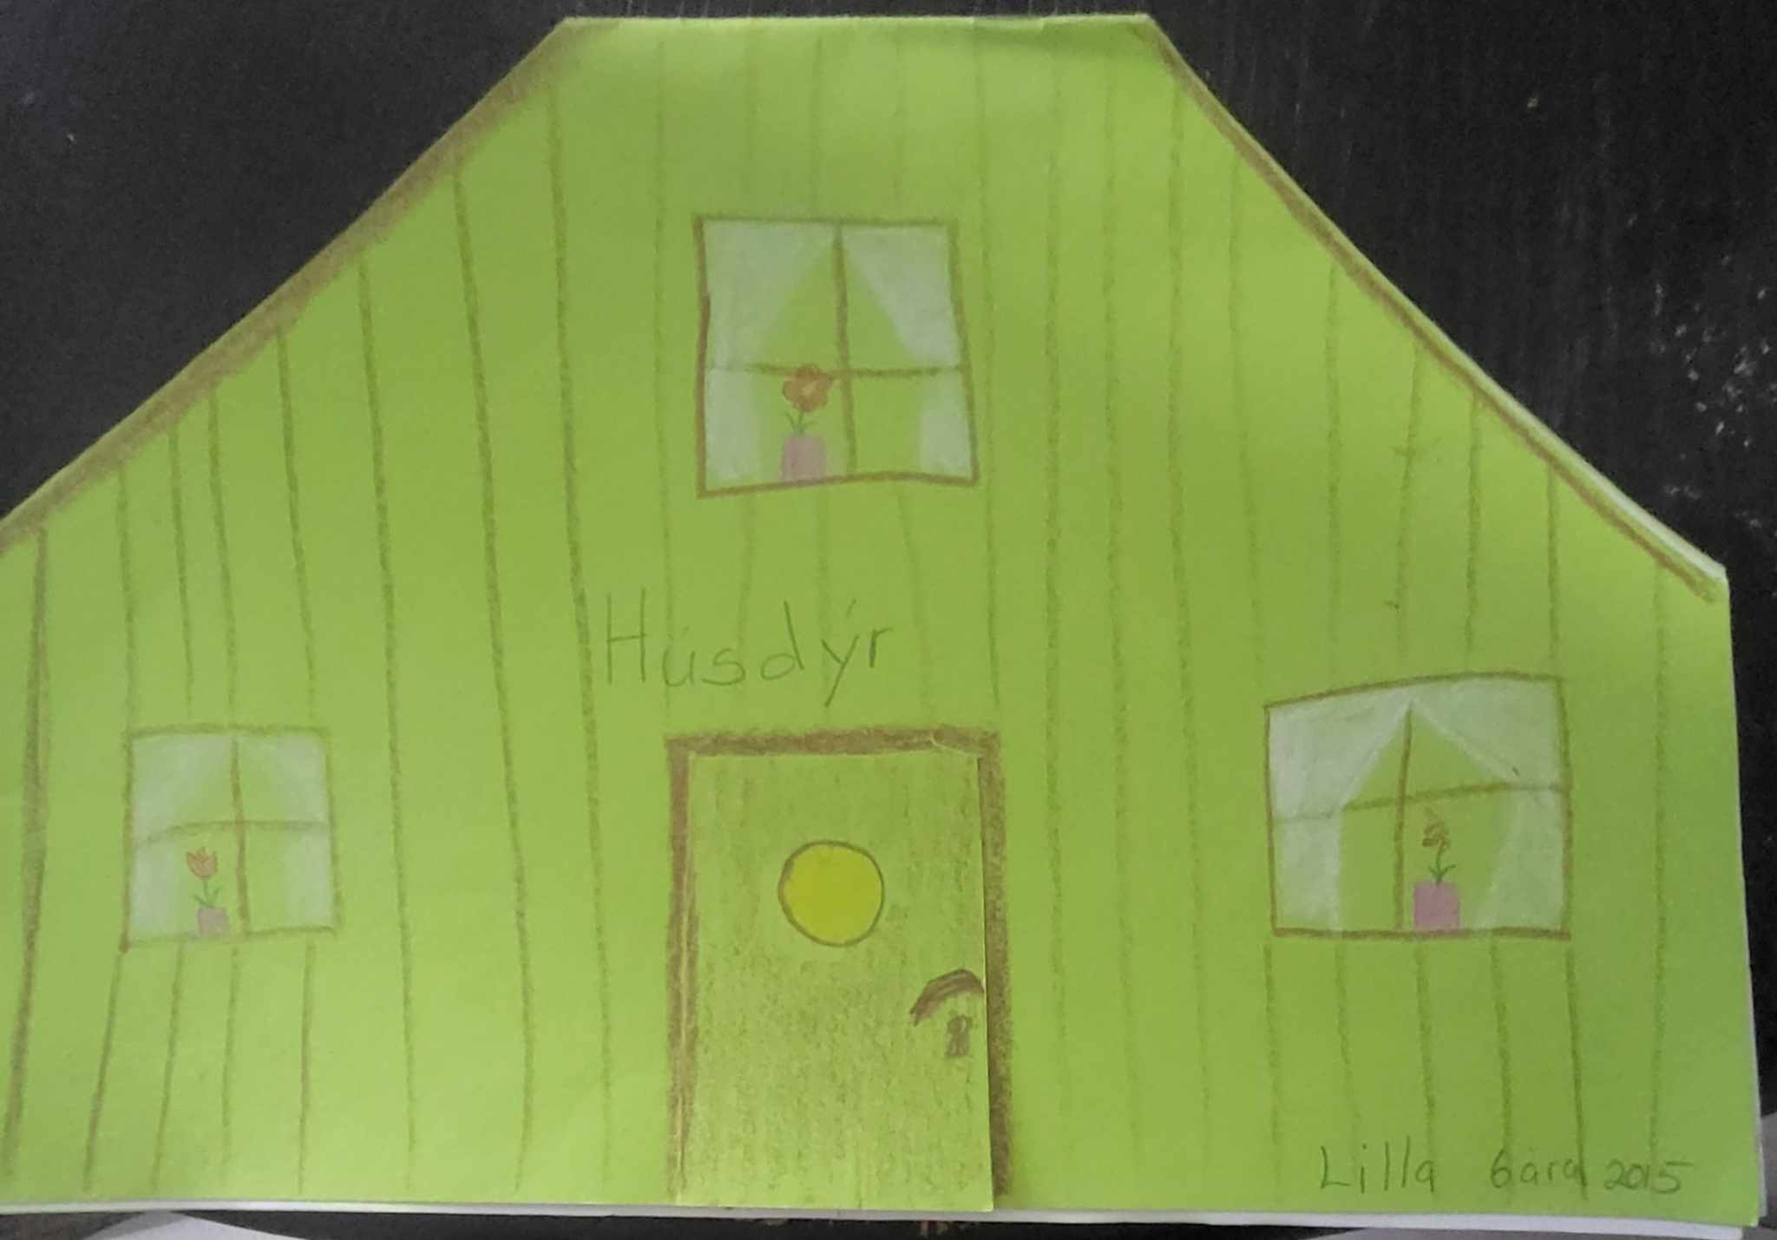
Verkefni

Slide 5
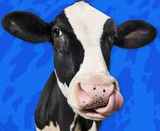
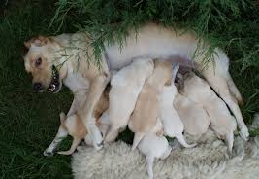
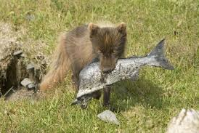
Spendýr Hafa mjólkurkirtla og kvendýrið gefur afkvæmum sínum næringu.
Húsdýr Dýr sem hafa aðlagast að manninum. Dýrin hafa verið nýtt til vinnu eða gefa manninum afurðir t.d. mat eða skinn. Húsdýr eru oft tamin eða ræktuð.
Rándýr Lifa á öðrum dýrum, kjöti.

Slide 6
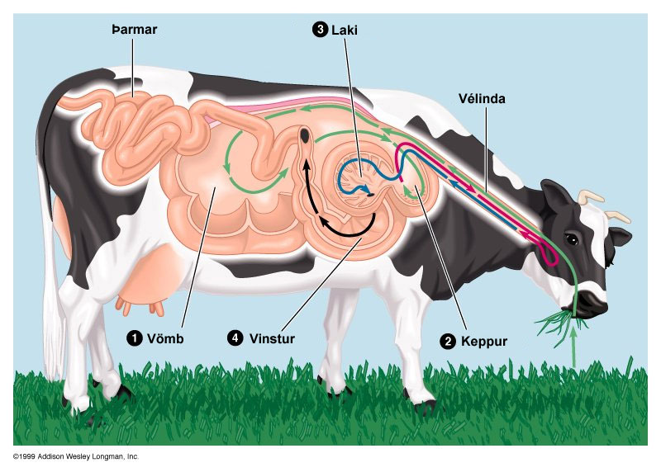
Jórturdýr
Dýr sem jórtra hafa fjórskiptan maga og kallast magahólfin vömb, keppur, laki og vinstur.
Þegar jórturdýr bíta gras berst það lítið tuggið niður í vömbina. Þar er fæðan möluð og blandast munnvatni.
Næst ælir dýrið fæðunni aftur upp munn í smá skömmtum, tyggur hana betur og kyngir svo.
Þessi fyrsti hluti í meltingu fæðunnar nefnist að
jórtra en flestir sem fylgst hafa með kindum,
kannast við að sjá dýrin liggja í rólegheitum
út í haga og tyggja fæðuna líkt
og þau væru með tyggigúmmí

Slide 7
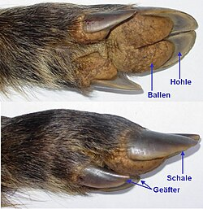
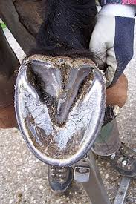
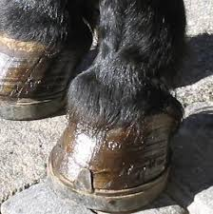
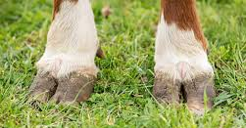
Klaufdýr Klaufir eru fremstu tær á klaufdýrum og samsvara þriðja og fjórða fingri mannshandar. Þær eru gerðar úr þófa
Hófdýr

Slide 8
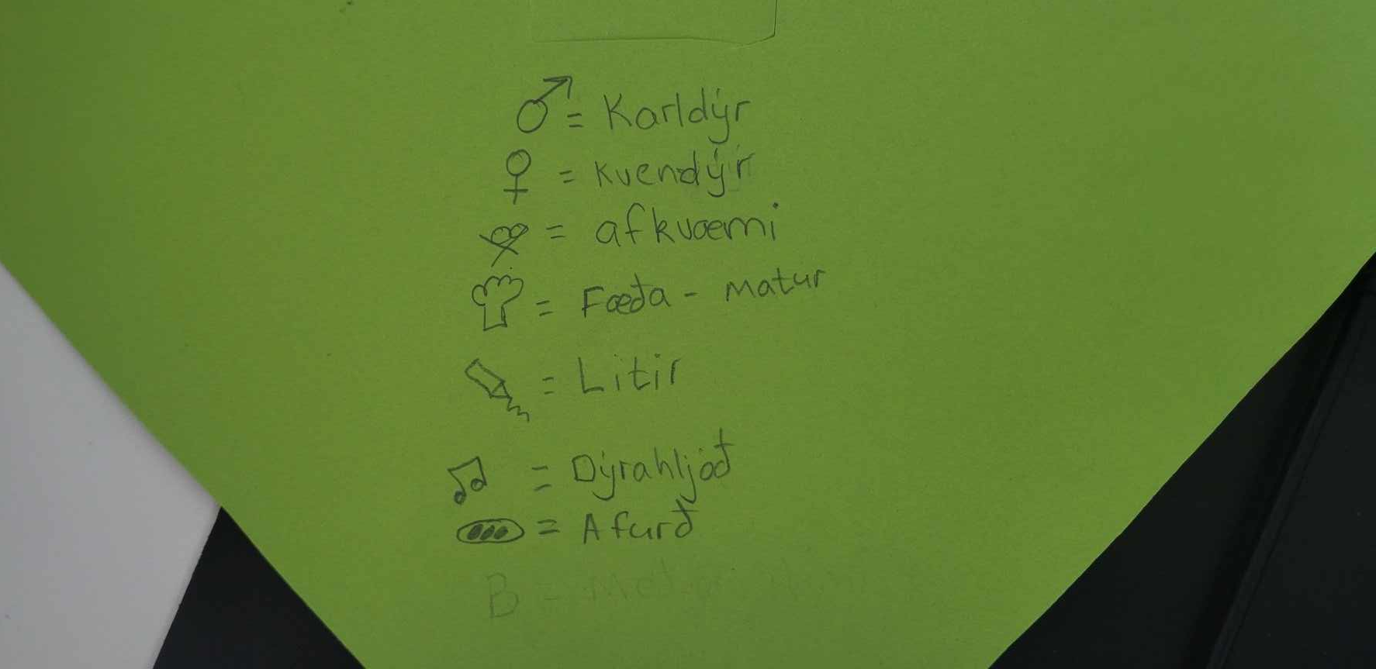
Verkefni
Við notum táknmyndir í bókina okkar

Slide 9
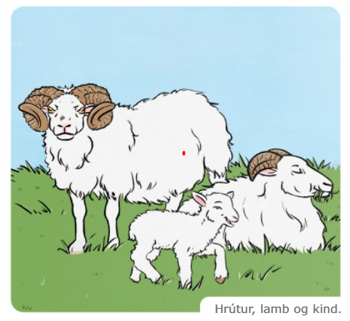
Dýrin á bóndabænum
Kind
sauðfé
fé
Lömbin fæðast á vorin.
Þá er sauðburður.
Þegar kindin eignast afkvæmi
þá kallast það að bera
https://www.youtube.com/watch?v=5nAch7GBiog
Afkvæmi kindarinnar er lamb, gimbur eða lambhrútur
Karldýrið er hrútur
Kvendýrið er ær, kind
Kindin jarmar
Kindurnar borða gras, hey,
ýmsan gróður og fóður
Kindurnar eru oft hvítar, svartar, brúnar, gráar eða mórauðar
Kindin gefur okkur ?
Kjöt, ull, gærur og skinn.

Slide 10
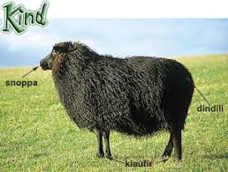
Á sumrin ganga kindurnar lausar Á veturna eru þær í fjárhúsum
Á haustin er kindunum smalað saman í réttir
Til að finna sína kind þarf að skoða merkin á eyrunum á kindunum eða merki á hornunum.
Réttir https://www.youtube.com/watch?v=QM2fEZ1A2dQ
Kindin er húsdýr, spendýr, klaufdýr og jórturdýr.

Slide 11
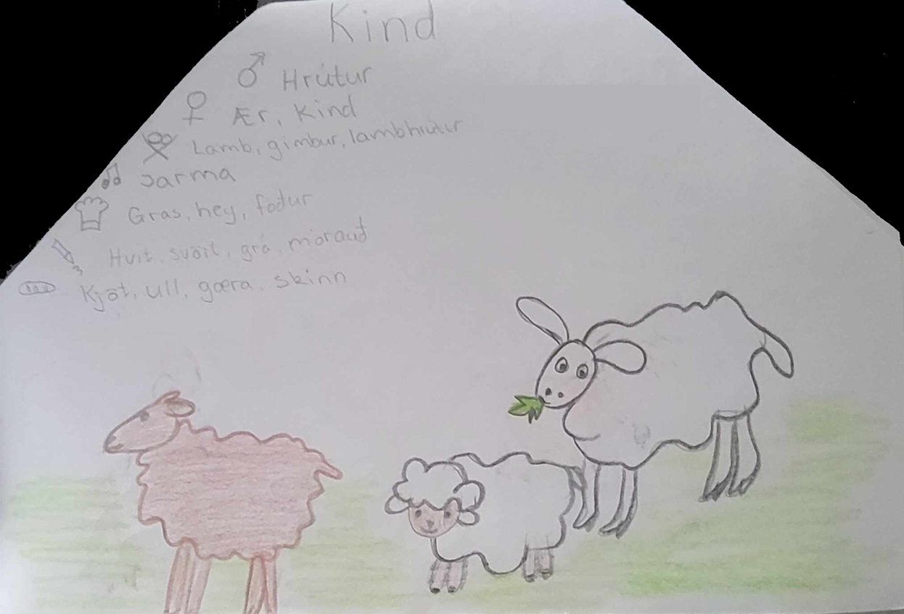
Verkefni

Slide 12
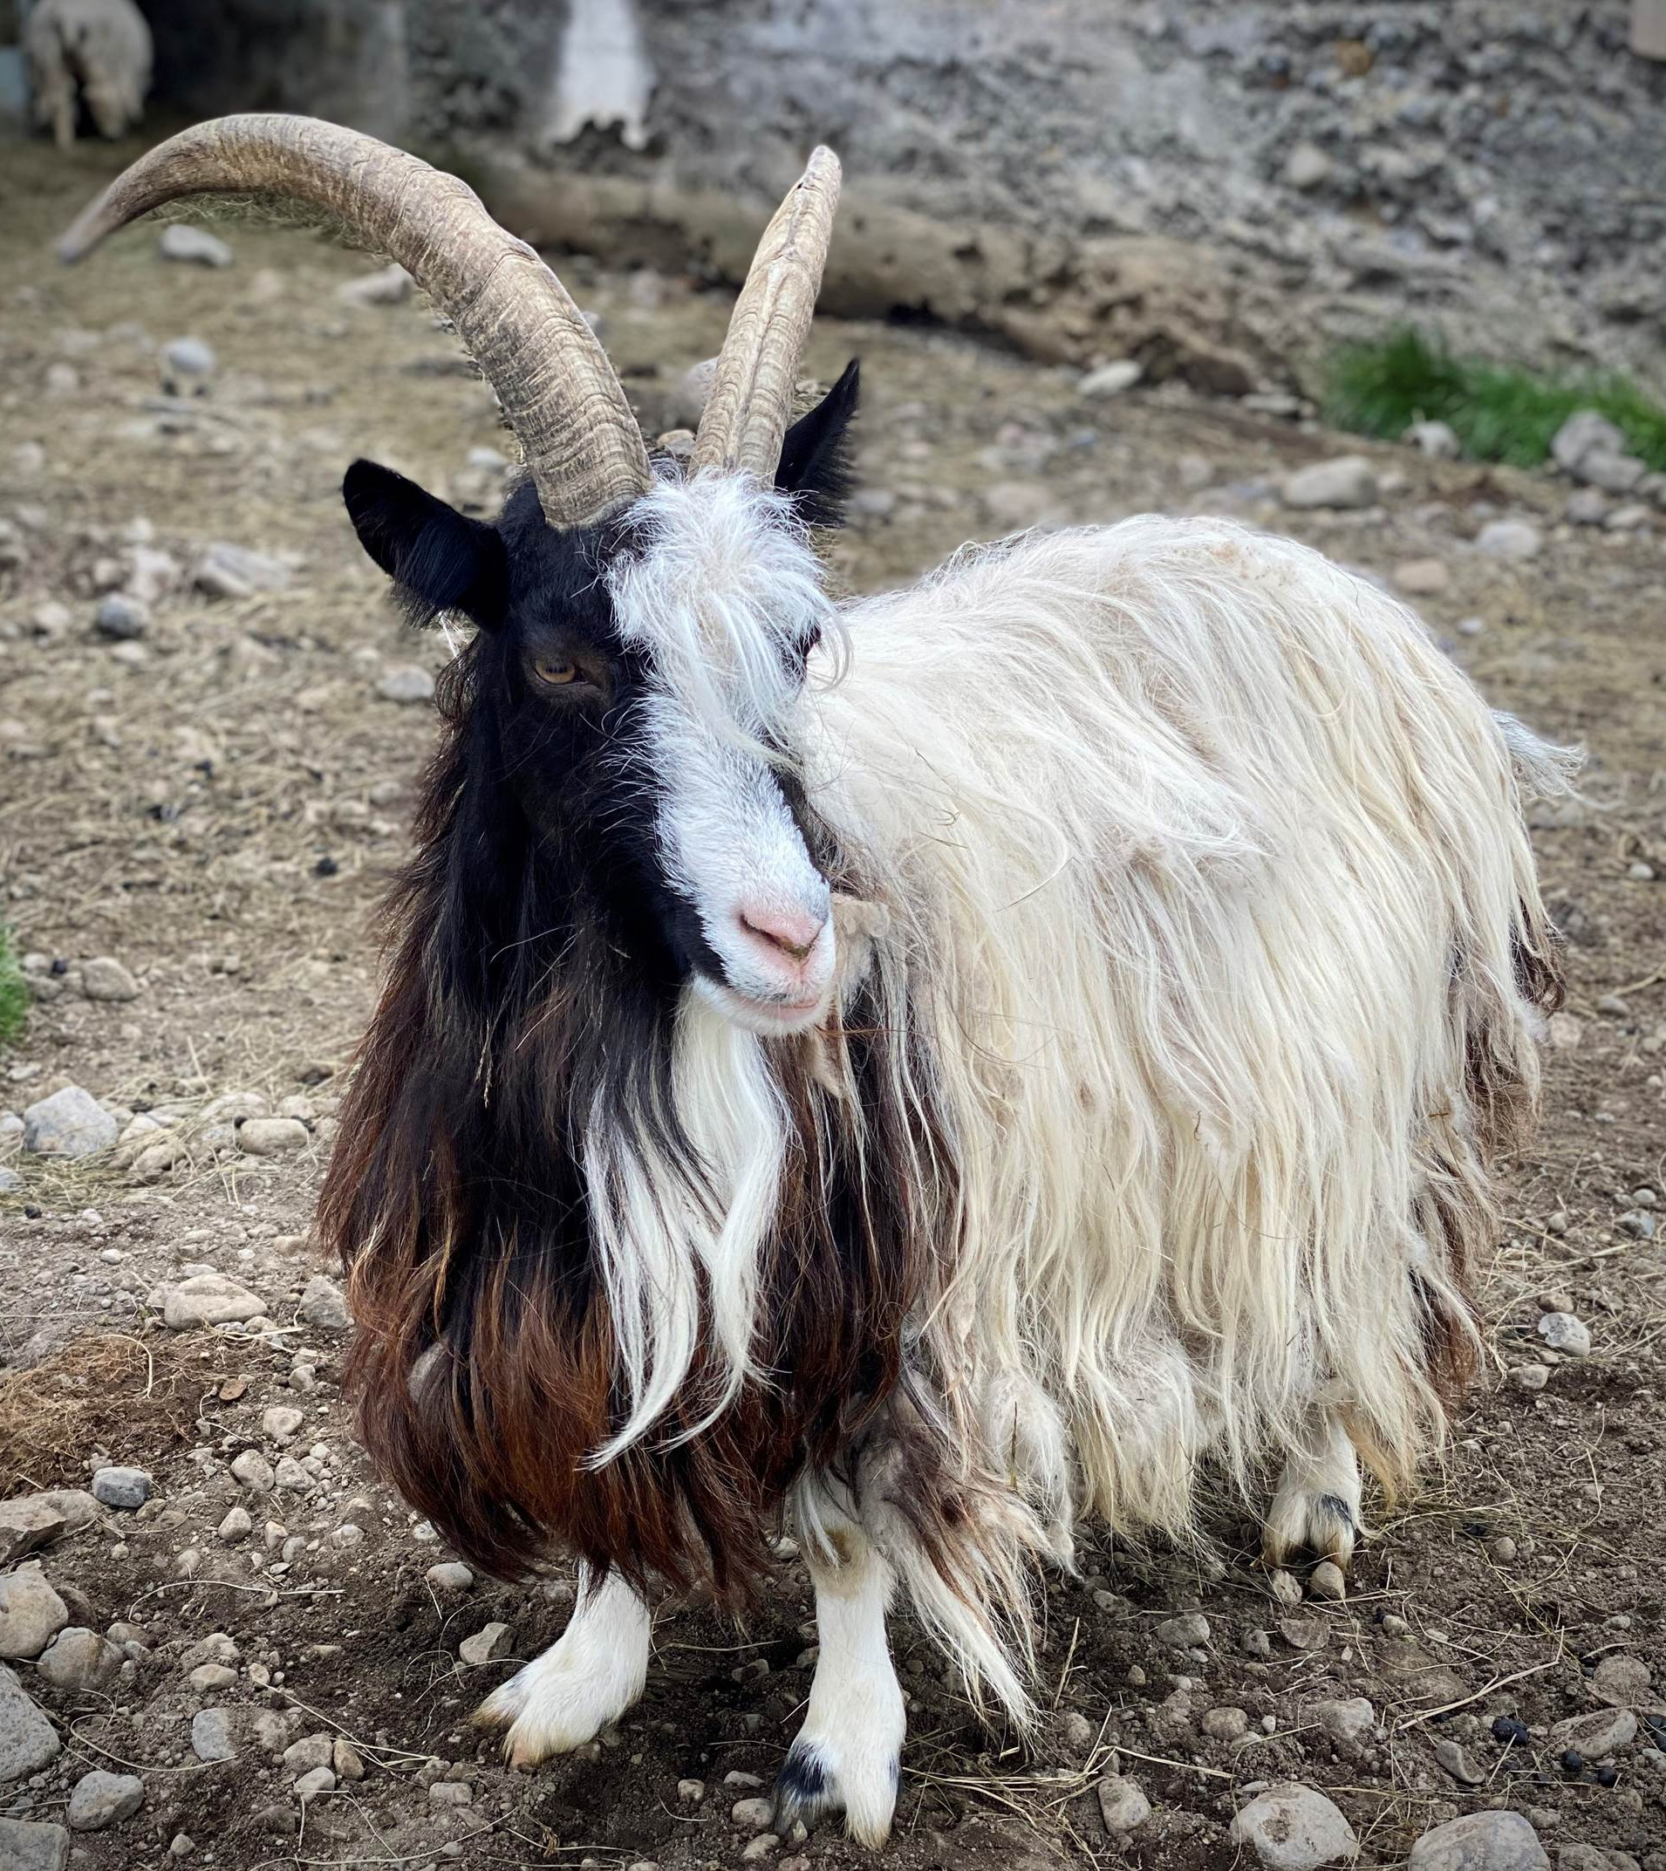
Geit
Geitin er spendýr, klaufdýr og jórturdýr eins og kýrin og kindin.
Geitur voru oft nefndar kýr fátæka fólksins, enda gátu þær lifað á afar rýru landi og þurftu kjarnminna hey.
Sumar geitur eru með horn, aðrar eru kollóttar
og enn aðrar eru hníflóttar (lítil horn).
Rófan er stutt og loðin. Hún nefnist dindill.
Svæðið í kringum munn og nef nefnist snoppa.
Geitin er lík kindinni hvað varðar líkamsbyggingu
og stærð. Hún er strýhærð.
Neðan á kjálkanum er hártoppur, skegg.
Áður fyrr var geitamjólk nýtt hér á landi. Hún þykir afar holl og hentar vel þeim sem eru viðkvæmir í maga og einnig þeim sem þola illa kúamjólk.
Dæmi um geitanöfn eru Rák, Skálm (svartflekkótt), Fiða og Kapp
Notes:
https://www.youtube.com/watch?v=6J1PwtGbddA

Slide 13
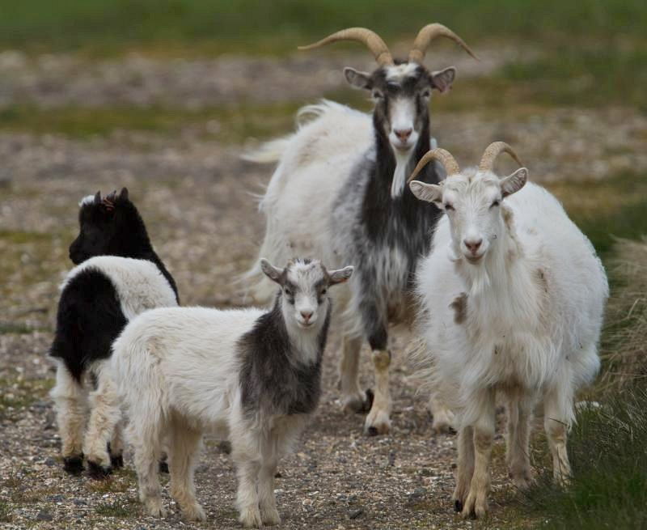
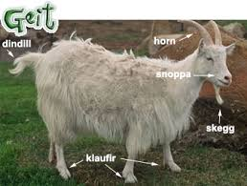
Kvendýr: Geit, huðna.
Karldýr: Hafur
Afkvæmi: Kiðlingur.
Þyngd: Karldýrið getur orðið 60 kg og kvendýrið 45 kg.
Fæða: Gras, hey og kjarnfóður.
Hljóð: Geitur jarma.
Afurð: ost, mjólk, kjöt, ull og skinn

Slide 14
Verkefni

Slide 15
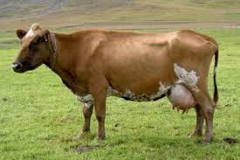
Kýr - nautgripir
Kýrin er húsdýr, spendýr, klaufdýr og jórturdýr
Kýrin er stórt og þunglamalegt dýr. Kýrin er lágfætt og kviðmikil. Flestar kýr eru kollóttar, þ.e. þær eru ekki með horn. Kýr sem eru með horn eru kallaðar hyrndar.
Yfir vetrartímann þarf að gefa kúnum og mjólka þær tvisvar á dag. Kýrnar verða að fá nóg að éta og drekka. Einnig þarf að kemba þeim og snyrta, hirða vel í kringum þær, sópa fóðurganga, þrífa bása og moka flór.
Kýrnar eru hafðar í fjósi.
Þær gefa okkur mjólk, rjóma, ost, skinn. Við borðum líka nautakjöt.
Kúnum eru oft gefin nöfn sem tengjast lit þeirra svo sem Rauðka, Skjalda, Dimma, Kola, Grana og Brandur en dæmi um önnur kúanöfn eru Búkolla og Guttormur.

Slide 16
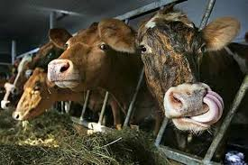
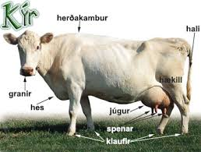
Karldýr: Naut, boli, tuddi, tarfur.
Kvendýr: Kýr, kusa, belja, kvíga (ungkýr).
Afkvæmi: Kálfur.
Þyngd: Kýr geta orðið um 450 kg og naut 600 kg.
Fæða: Gras, hey og kjarnfóður.
Hljóð: Kýrnar baula.
Afurðir: Mjólk, ostur, jógúrt, rjómi, smjör, kjöt
https://www.youtube.com/watch?v=Z6p07nawv5c

Slide 17
Verkefni

Slide 18
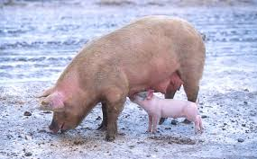
Svín
Svínið er spendýr og klaufdýr. Svínið er klaufdýr eins og kýrin, kindin og geitin. Svínið jórtrar ekki.
Svín hafa framtennur í báðum skoltum og vígtennur. Vígtennurnar eru rótopnar, þ.e. þær vaxa alla ævi. Vígtennurnar í fullorðnum gelti geta orðið hættulega stórar og beittar, þess vegna eru þær oftast klipptar úr grísunum þegar þeir eru litlir.
Hárið á svíninu er grófgert og nefnist burst. Burstin á hvítum svínum er hvít á litinn. Húðin er aftur á móti bleik af því að blóðið litar hana. Hárin á skrokknum eru gisin og bleiki liturinn skín í gegn. Þess vegna sýnast hvítu svínin oft frekar bleik en hvít. Einnig eru líka til flekkótt svín.
Svín eru höfð í húsum allt árið þar sem þau þola illa kulda. Þeim líður best við stofuhita 18 °C.
Svínum eru oft gefin nöfn svo sem Trítill, Hrappur og Freyja.

Slide 19
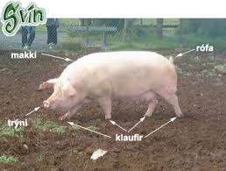
Karldýr: Göltur.
Kvendýr: Gylta.
Afkvæmi: Grís.
Þyngd: Fullvaxin svín geta orðið 200–250 kg.
Fæða: korn.
Hljóð: Svínin hrína og rýta.
Afurðir: Kjöt, skinn og hár í pennsla
https://www.youtube.com/watch?v=0OAG990F1qE

Slide 20
Verkefni

Slide 21
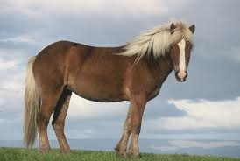
Hestur
Hesturinn er hófdýr, hann gengur á tánum og hefur hófa og gangþófa.
Hesturinn er meðalstór, sterkbyggður, lipur og snöggur í hreyfingum.
Íslenski hesturinn er eini hesturinn í heiminum sem hefur fimm gangtegundir: Tölt , brokk , skeið , fet og stökk .
Töltið er séreinkenni íslenska hestsins og einn helsti kostur hans. Aðrir kostir hans eru gott skap, þjónustulund og mikill vilji. Hesturinn er fótviss og á auðvelt með að rata hvort sem er að nóttu eða degi.
Hesturinn fer úr hárum á vorin. Þá finnst honum gott að láta kemba sig. Á haustin þéttist hárið aftur, þá er hann kominn í vetrarbúning og getur verið úti í hvaða veðri sem er.
Hesturinn hefur sex framtennur í hvorum skolti. Jaxlarnir eru stórir og gáróttir. Með þeim malar hann fæðuna. Fyrir framan jaxlana er tannlaust bil. Þegar hesturinn er beislaður liggja mélin í bilinu á milli framtanna og jaxla.
Hestum eru oft gefin nöfn sem tengjast lit þeirra og einkennum svo sem Nótt, Brúnka, Rauðka, Skjóni, Lýsingur, Mósi, Blesi og Stjarna en Sleipnir er einnig algengt hrossanafn.

Slide 22
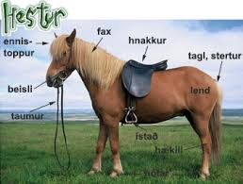
Hestur
Karldýr: Hestur, klár, fákur, foli.
Kvendýr: Hryssa, meri.
Afkvæmi: Folald.
Þyngd: 350–450 kg.
Fæða: Hey, gras og kjarnfóður.
Hljóð: Hestar hneggja, frýsa
Afurð: kjöt

Slide 23
Verkefni

Slide 24
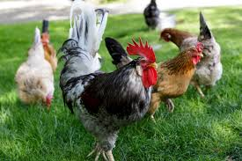
Hænsn
Hænsn eru fuglar. Fuglar eru vængjuð og fiðruð dýr sem verpa eggjum og hafa heitt blóð.
Hænsn eru alætur.
Hænsn eru fremur stórir fuglar.
Þau eru klædd fiðri. Fiðrið skiptist í fjaðrir og dún. Dúnninn liggur við kroppinn. Hann skýlir hænunni mjög vel. Á fiðrinu er feiti sem ver hænuna gegn vætu. Hænur fella fiðrið eins og spendýr fara úr hárum. Hænur hafa litla vængi miðað við stærð. Þær geta því lítið flogið.
Hænsn eru tannlaus, þess vegna gleypa þau fæðuna ótuggða. Fæðan safnast fyrst í sarpinn og þar mýkist hún. Þaðan fer hún í kirtilmagann þar sem hún blandast meltingarvökva. Síðan fer fæðan í fóarnið sem mylur hana.
Hænan verpir eggjum. Utan um eggið er skurn. Undir skurninni er himna sem nefnist skjall. Síðan kemur hvítan og innst í egginu er rauðan. Góð varphæna getur orpið allt að 300 eggjum á ári. Þegar hænur eru orðnar fjögurra mánaða gamlar byrja þær að verpa.
Hænur fá oft nöfn vegna lits og einkenna svo sem Doppa, Frekja, Gul og Toppa.

Slide 25
Hænsn
Karldýr: Hani.
Kvendýr: Hæna
Afkvæmi: Hænuungi, kjúklingur
Þyngd: 1,5 – 2 kg.
Fæða: Hey, gras og kjarnfóður.
Hljóð: Gagga, gala og tísta
Afurð: kjöt og egg

Slide 26
Verkefni

Slide 27
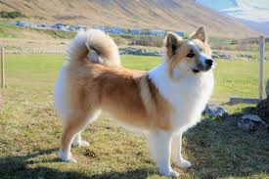
Á bóndabænum eru oft hundar og kettir
Hundur
Hundurinn er spendýr Hann er rándýr og elsta húsdýr mannsins.
Maðurinn tamdi hundinn fyrstan af öllum dýrum.
Íslenski hundurinn er frekar lítill.
Hann hefur hringaða, loðna rófu og uppbrett eyru.
Í munni hunda eru vígtennur en þær eru ekki eins beittar og tennur katta.
Hundar eru eins og kettir að því leyti að þeir fara úr hárum á vorin og nýtt hár vex í staðinn.
Hundum eru gefin nöfn sem þeir læra að gegna sem hvolpar. Dæmi um nöfn á hundum: Kolur, Lappi, Perla, Píla, Snati, Snót og Vaskur.

Slide 28
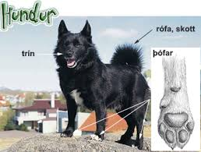
Karldýr: Hundur.
Kvendýr: Tík.
Afkvæmi: Hvolpur.
Þyngd: 1,5–70 kg.
Fæða: Hundamatur og ýmiss konar heimilismatur.
Hljóð: Hundar gelta, urra, spangóla, gjamma og ýlfra.

Slide 29
Verkefni

Slide 30
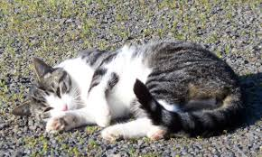
Köttur
Kötturinn er húsdýr, spendýr og rándýr.
Kettir sjá mjög vel í myrkri og augun l ýsa eins og glitaugu á reiðhjóli.
Kettir hafa næmt lyktarskyn. Þeir finna lykt af öðrum köttum og merkja sér svæði með þvagi.
Á trýni katta eru löng veiðihár. Með þeim geta þeir þreifað fyrir sér í myrkri.
Í munninum eru fjórar vígtennur, fyrir aftan þær eru jaxlar sem kettir nota til að bíta bráðina í sundur. Tungan er hrufótt eins og fínn sandpappír.
Kettir fara úr hárum á vorin og nýtt hár vex í staðinn fyrir veturinn.Kettir eru liðugir og geta klifrað upp í hæstu tré.
Nöfn katta tengjast oft lit þeirra svo sem Branda, Mjallhvít, Gulur og Grámann en önnur algeng nöfn eru til dæmis Klói, Keli og Blíða

Slide 31
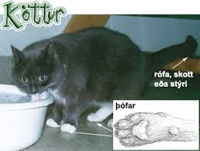
Karldýr: Fress, högni,steggur.
Kvendýr:Læða
Afkvæmi: Kettlingur
Þyngd: 2-4 kg
Fæða: Kattamatur, mjólk, fiskur, mýs, fuglar og fleira.
Hljóð: Mjálma, hvæsa, urra, breima og mala.

Slide 32
Verkefni

